Slide 1
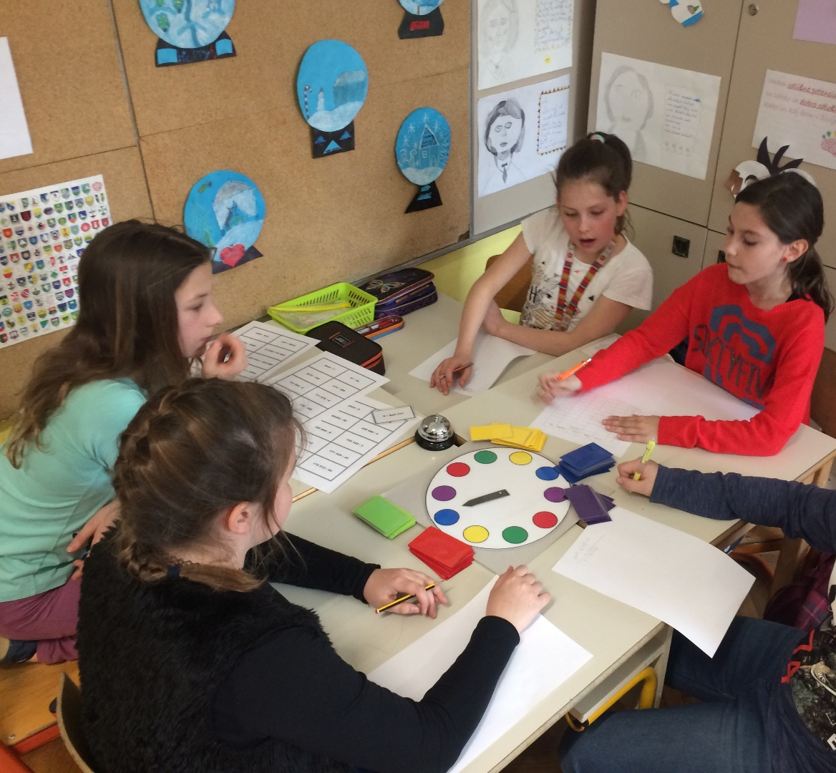
Matematično kolo
5.r
2 - 6
Marjana Grabnar
Alma Novak
Učni cilji:
- pozna števila do1 000 000,
- prepozna računske operacije,
- zna pisno seštevati, odštevati, množiti in deliti.
Vzgojni cilji
- upošteva pravila igranja
- medsebojno sodelovanje in komunikacija
- razvijanje vztrajnosti, motorične spretnosti
- usvajanje različnih gibalnih dejavnosti.
Didaktična igra,
flomaster,
table za računanje in flomaster,
tabela za zapisovanje rezultatov,
kartončki za vsak sklop posebej,
zvonček.
Igro lahko igra 2-6 učencev.
Razdelitev učencev v skupino.
Učenci si pripravijo matematično kolo, tablo za računanje, flomaster, zvonček, tabelo za zapisovanje rezultatov.
Prvi igralec zavrti kolo. Ko se usmerjevalec ustavi na določeni barvi, igralec vzame kartico z enako barvo. Prebere nalogo in jo vsi, ki sodelujejo rešijo. Tisti, ki prvi pritisne na zvonček, je zmagovalec. Rezultate zapišejo na tabelo za zapisovanje rezultatov.
Ko igralec dobi gibalno nalogo, jo ponovno izvajajo vsi člani skupine. Če jo vsi izvedejo pravilno dobijo 1 točko.
Igra se zaključi, ko eden izmed zmagovalcev prvi pravilno reši 5 nalog. ( Če so hitri 10). Ko je igra končana, vodja skupine (ki ga določijo na začetku) pride po list z rezultati, da jih lahko preverijo. Vsaka pravilna rešitev se točkuje z 1 točko, za vsako napačno 1 točko odštejemo.
Zmaga igralec, ki ima največ točk.
Nadgradnja igre: soigralci, učencu, ki je na vrsti in se kazalec ustavi na vijolični barvi, sestavijo računsko ali besedilno nalogo.

